Slide 1
2021
桥梁——基于Android的大学生心灵沟通app
答辩人：谢晨龙
指导老师：赵良军

Slide 2
团队成员
选题的背景与意义
Team Member
计科199-谢晨龙
计科199-李宇模
计科199-靳金凤
计科199-罗菊
计科199-周琳杰

Slide 3
01.背景介绍
02.项目内容
03.项目功能
04.项目的发展规划
目 录
Contents

Slide 4
1
背景介绍
Background

Slide 5

背景介绍
01
近年来由于生活节奏的不断加快，无论是学生个人和家庭，还是整个社会，大学生心理健康已然成为一个严峻的问题。心理疾病对每个人的影响是巨大的，每年由于心理健康问题选择轻生的学生不计其数。并且，随着学业与生活压力的增加，以及就业形势的逐渐严峻，大学生的心理渐渐不堪重负。但是，由于外界眼光，大多患有心理疾病的大学生不敢去向心理老师寻求帮助，也不愿意和老师、家长交流和沟通，心理问题没有得到及时疏导甚至更加严重，最后做出一些极端的事情。
Background And Significance
Notes:
背景介绍

Slide 6
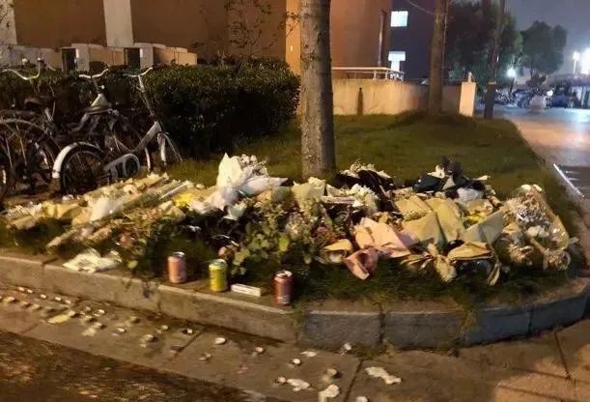

背景介绍
01
Background And Significance
2021年3月
山东济南大学一名女大学生在宿舍服毒身亡
2021年3月
南京大学南园六舍研究生一年级学生跳楼事件
2021年4月
中南大学 粉冶院一名研二的研究生22号凌晨坠亡
2021年5月
广东外语外贸大学南校区一女大学生跳楼身亡
Notes:
2021年以来，短短的几个月里，已经发生了数起关于学生跳楼自杀的案例。
其中，不只是中学生、大学生，甚至也有研究生、博士生等......

Slide 7

背景介绍
01
Background And Significance
为了减少此类事件的再发生，我们打算基于Android平台开发一套功能完善的大学生心理健康交流APP，为减少大学生心理困扰提供技术支撑。
Notes:
背景介绍

Slide 8
2
项目内容
Project introduction

Slide 9


项目内容
02
Project introduction
使用对象
三方权限
教师
学
生
家长
Notes:
本项目面向全体在校大学生，基于Android系统开发一套学生心理健康交流APP。其服务对象包括：

Slide 10
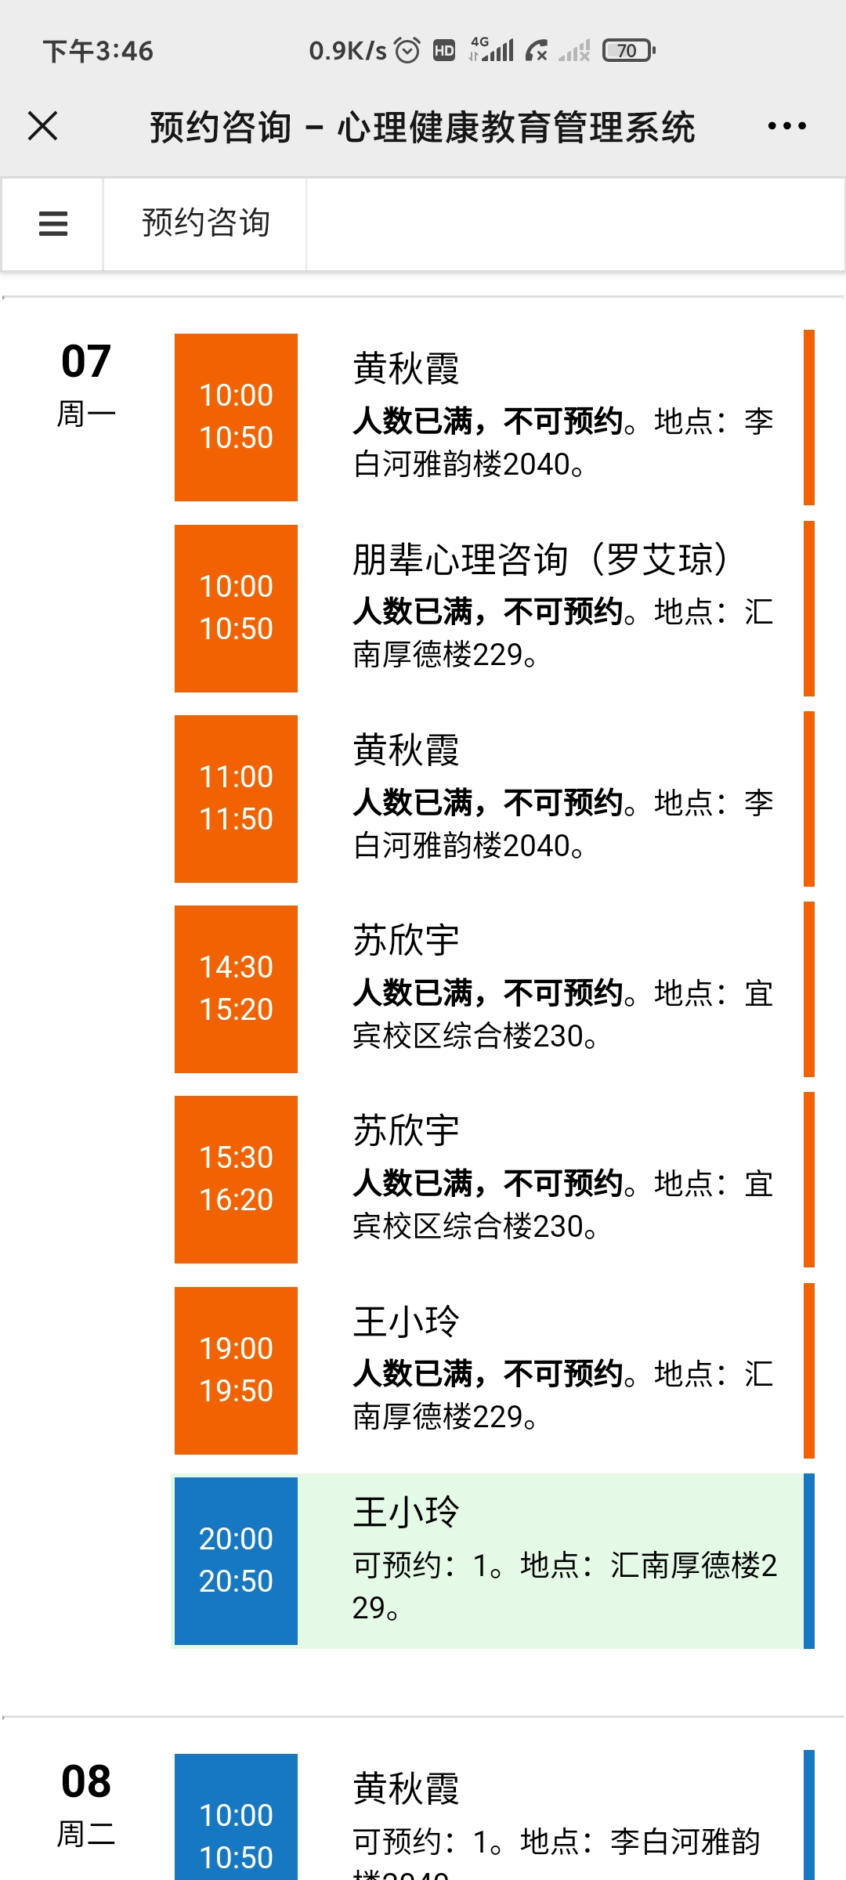
huan
项目内容
02
Project introduction
传统的心理咨询：
咨询方式只有线下对话，咨询形式单一，经常预约不到老师。
本app的心灵沟通：
沟通对象多样（包括老师、同学、家长）、多元的交流途径（视频、语音、文字、线下）
创新性及优势
传统的心理自测：
心理自测结果不具有普适性，多以调查问卷的形式，仅仅反映当时的心理情况，不会更新。
本app的心理自测：
提供心理自测功能，通过后台对学生的行为进行分析，实时的更新心理自测结果，反映给学生，让学生准确把握自己心理情况。
老师
传统的心理咨询结果：
只是改变学生的心理状态，无法改变现有环境。
本app的心灵沟通结果：
联合家长、老师一同为学生创造一个舒适的环境，帮助学生治愈心灵创伤。
学
生
家长

Slide 11
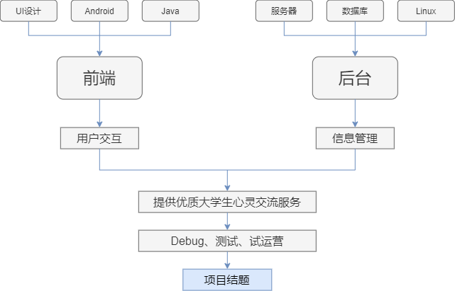
项目内容
02
Project introduction
技术路线
老师
学
生
家长

Slide 12
3
项目功能
Project function

Slide 13
项目功能
03
Project function
01
学生
02
03
动态心理自测
多途径交流申请
05
微表情识别
04
消息推送/社区
心灵锁

Slide 14
项目功能
03
Project function
老师
Text here
调查问卷设置与查看
01
02
Text here
查询学生信息（app对学生的行为分析信息）
与家长沟通
Text here
家长
04
03
学生消息推送
Text here
与老师沟通

Slide 15
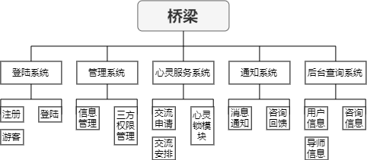
项目功能
03
Project function
Notes:
前文的项目功能被整合进这五大系统，方便各个功能模块的维护与更新。

Slide 16
4
项目的发展规划
The development plan

Slide 17
04
项目的发展规划
The development plan
START
2021年6月-9月
准备阶段
市场调研
技术准备
工作分配
2021年9月-2022年1月
UI设计
项目框架搭建
基础功能实现
项目雏形制作
2022年1月-6月
用户信息采集
收集用户反馈
完善功能模块
申请软著
app公测以及功能模块的完善
2022年6月-8月
准备结题答辩
成果发布

Slide 18
课题研究的结论
THANK YOU
欢迎各位老师指导

Slide 19
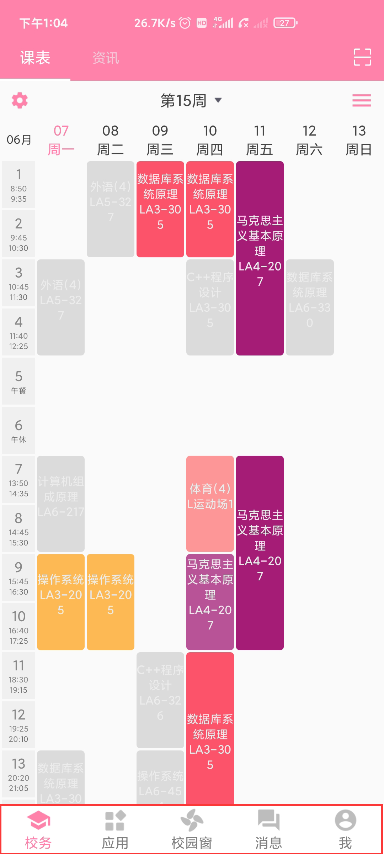
项目样式设计思路（参考小青同学）
课题研究的结论
交互页面
功能模块

